Slide 1
De Chronisch palliatieve patiënt
15-01-2019
Eveline Benjert Long/palliatief verpleegkundige Ikazia Levina Oosterom Long/Palliatief verpleegkundige Aafje

Slide 2
Inhoud:
18.00 uur Start 18.15 uur Presentatie chronisch palliatieve patiënt 19.00 uur Vroegtijdige zorgplanning 19.30 uur Koffie en conversation game 20.30/21.00 uur Afronden

Slide 3
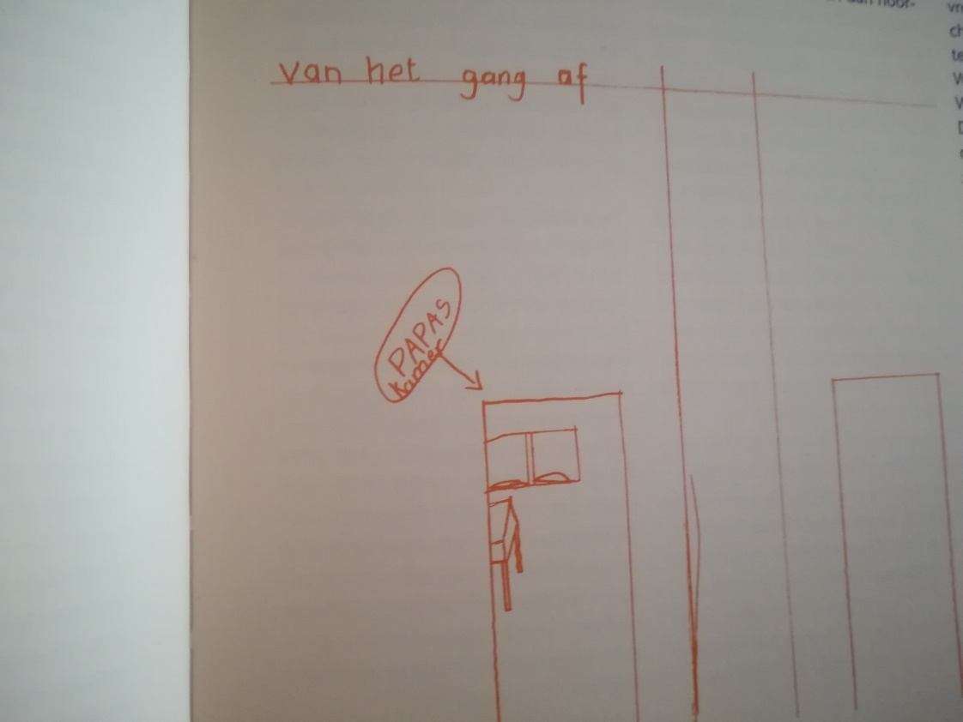
De kijk van een kind
Notes:
Dit is de kamer van papa in het ziekenhuis. Papa lag altijd in bed. Ik zat op de stoel. Ze hadden zijn baard eraf gehaald. Er was een apparaat om zijn bloed op te nemen om te kijken of zijn hart goed ging. Daar zaten ook vakjes met eten in en dat werd met allemaal draden naar zijn maag gebracht. Dat moest, omdat hij niet goed kon slikken door een bult in zijn nek. Er zaten allemaal naalden in zijn buit en rug. Eng… het was de eerste keer dat mijn vader ziek was. Hij was nooit ziek. Hij ging nooit naar de dokter en dan in een keer heeft hij keelkanker en moet hij naar het ziekenhuis. En dan was hij meteen in een keer dood. Dat vind ik eng. Ik praatte nooit met papa dat hij ziek was. Hij sliep de meeste tijd. Ik wist dat hij doodsbang was, maar dat wo hij nooit laten zien. Hij dacht dat wij allemaal wisten dat hij dood zou gaan, maar ij praatte met niemand. Dat deed hij altijd als hij bang was. Ik keek altijd door het raam naar buiten. Naar de bomen. En naar kinderen die aan het spelen waren. Als papa een operatie had dan mochten wij niet in de kamer staan. Of als hij met de dokter praatte dan mochten we er niet bij zijn. Alleen mama en papa dan moesten wij wachten op de gang. Het was de eerste keer dat ik in een ziekenhuis was, en dat was al eng genoeg. Al die rare geluiden `snachts. Soms moesten we daar ook heel lang blijven, dan bleven wij soms tot tien uur `s nachts en toen was ik pas acht en ik was bang in het donker. En soms waren er geen lichten aan en dan hoorde je van die rare geluiden. Ik vond het best wel eng daar. Maar ik vond het fijn dat ik papa en mama dan kon zien. Want het allerengste was, dat hij ziek was en ik hem niet kon zien. Er kwam ook altijd een mevrouw langs en die gaf on s taart en chocolademelk als wij aan het wachten waren. Boeken bracht zij ook. Wachten en heel veel boeken lezen. Wij dachten dast hij beter zou worden. Dat hadden de dokters gezegd. Maar de dokters hebben hem alleen maar zieker gemaakt.

Slide 4
Film overleven met COPD
https://www.youtube.com/watch?v=bhTeZySVAt8

Slide 5
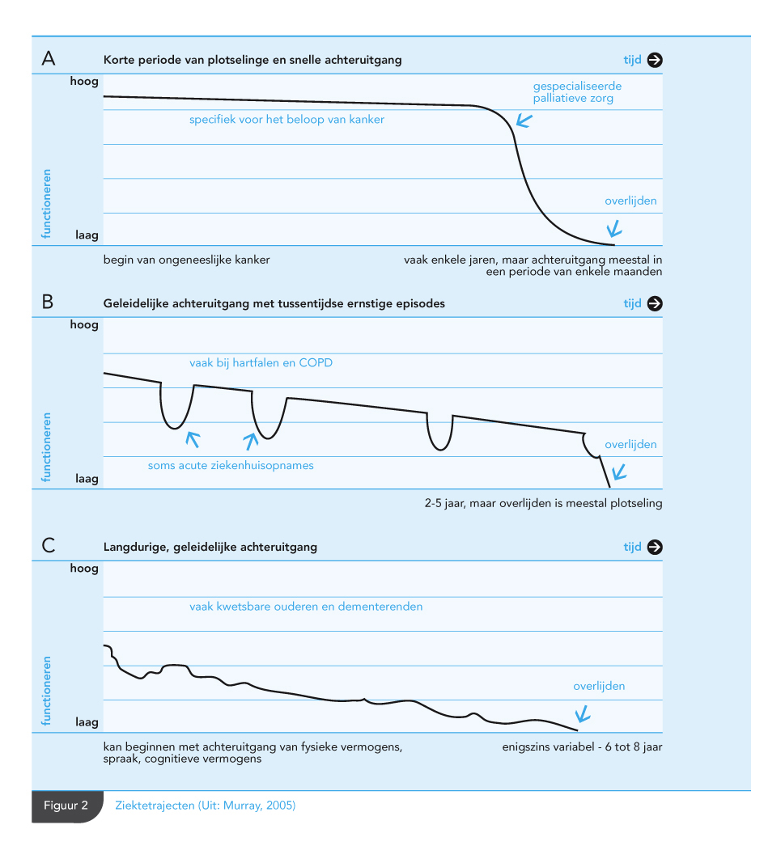
Verloop van een chronische ziekte
Notes:
Ziektetrajecten Iedere ziekte heeft globaal zijn eigen traject voorafgaande aan het overlijden. Daarbij kunnen drie hoofdgroepen onderscheiden worden (zie figuur 2): (Murray 2005)¹⁶
Een traject met een min of meer stabiele fase, gevolgd door een relatief korte periode van plotselinge en snelle achteruitgang. Dit traject is vrij specifiek voor het verloop van de ziekteperiode bij kanker.
Een traject met een geleidelijke, maar progressieve achteruitgang, met tussentijdse ernstige episodes van acuut ziek zijn (exacerbaties), zoals bij COPD en hartfalen.
Een traject met in tijd moeilijk voorspelbare en langdurige achteruitgang zoals bij hoge ouderdom (frailty of kwetsbaarheid) of bij dementie.
Uiteraard kent dit model beperkingen. Er is een grote variatie voor wat betreft leeftijd en co-morbiditeit. Daarbij kan de progressie van de ziekte voor iedereen verschillend zijn en kunnen trajecten per individu verschillend verlopen.

Slide 6
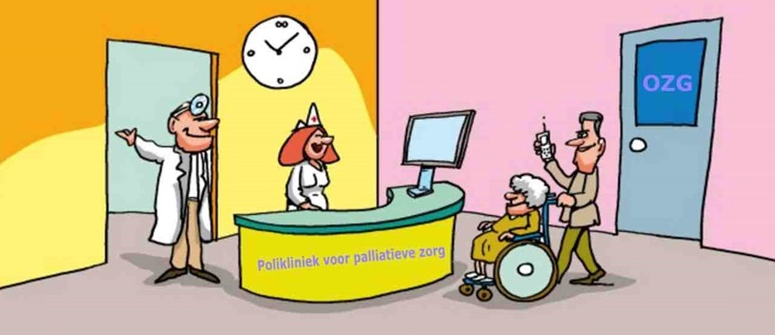
Palliatieve zorg
Palliatie afgeleid van Pallium
Notes:
Het woord palliatie is afgeleid van het woord pallium wat betekend mantel, en staat symbool voor bescherming, verwarming en koestering van patiënten in hun laatste levensfase

Slide 7
Waarom palliatieve zorg bij een chronische ziekte?
Palliatieve zorg is een begrip in de oncologie.
Is onderbelicht in de zorg voor patiënten met chronische aandoeningen.

Slide 8
Definitie Palliatieve zorg WHO
Verbeteren van de kwaliteit van leven
Preventie en vermindering van lijden
Vroegtijdig herkennen en behandelen
Notes:
Een benadering gericht op het verbeteren van de kwaliteit van leven van patiënten en hun naasten, die geconfronteerd worden met de problemen van een levensbedreigende ziekte.
door preventie en vermindering van pijn
Middels vroegtijdige onderkenning en behandeling van pijn en andere problemen, lichamelijk, psychosociaal en spiritueel

Slide 9
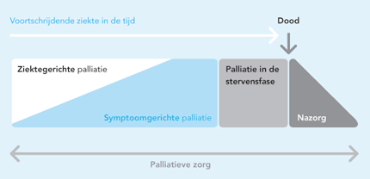
Palliatieve fase
Notes:
4 fasen: 1. ziektegericht, gericht op genezing of levensverlening 2. symptoom gericht, geen of minder behandeling meer mogelijk 3. palliatie 4 nazorg

Slide 10
Symptomen:
Hartfalen COPD
* Vermoeidheid 78% 80% * Pijn 42% 49% * Kortademigheid 62% 90% * Gebrek aan eetlust 64% * Somberheid 55%

Slide 11
Waarom palliatieve zorg bij chronisch ziekte
(pre)terminaal: patiënt komt in een ernstige fase van de ziekte en is per definitie niet te genezen.
periode van terminaal lijden kan erg lang duren, soms wel jaren.
Dit heeft voor patiënt, partner en omgeving een enorme impact op de kwaliteit van leven.
In de reguliere zorg is nog weinig aandacht voor deze, vaak onzichtbare, groeiende groep patiënten.

Slide 12
Problemen in de palliatieve fase
Coping/omgaan met
Aanpassen leefstijl
Overbelaste mantelzorg
Verstoorde seksualiteit
Slechte concentratie
Veelheid aan hulpverleners
Isolatie
Notes:
Coping: omgaan met/evenwicht vinden, kan zijn via: vechten, vluchten, verstandelijk of juist emotioneel via alle fases van verwerking gaan deze fases vaak op en neer.

Slide 13
Zorgen rondom het levenseinde:
Begrip van de ziekte is beperkt
Niet op de hoogte zijn van progressief verloop
Zelden bewust van mogelijk overlijden
Zorgen over achteruitgang
Zorgen over wijze van doodgaan
Zorgen voor ongewenst verlengen van het leven
Behoud van zelfcontrole
Verminderen van de belasting van de naasten
Verbeteren van de relatie met de naasten
Controle over de klachten (dyspneu, pijn enz.)

Slide 14
Rol van de verpleegkundige:
Verpleegkundigen ondersteunen de hoop van patiënten door het begrijpen van de individuele aspecten van de hoop, focus op kwaliteiten van leven en vertrouwen dat ze opgebouwd hebben bij patiënten.
Notes:
Vaardigheden die nodig zijn: - Uitleggen hoe de ziekte het leven kan beïnvloeden - Genoeg informatie geven zodat de patiënten hun ziekte en behandeling begrijpen - Praten met patiënten over hoe doodgaan kan gaan - Helpen familie te begrijpen hoe doodgaan kan gaan - Eerlijk en open met patiënten praten - Slechtnieuws sensitief geven - Bereid zijn over doodgaan te praten - Aanvoelen wanneer de patiënten klaar zijn om over doodgaan te praten.

Slide 15
Aandacht voor de naasten:
* Rouw en verlies * Belastbaarheid van de naasten * Inzetten vrijwillige thuiszorg

Slide 16
Autonomie
Kom niet te dichtbij
Ik wil ruimte om te voelen om te denken Geef me de ruimte maar blijf toch dichtbij

Slide 17
Vroegtijdige zorgplanning

Slide 18
Waarom?
Doelen en voorkeuren bespreken
Zorgbehandeling vast stellen
Gesprek samen met patiënt en naasten
- Minder gecompliceerde rouw na overlijden

Slide 19
Behandelwens
Mensen met een chronische ziekte hebben een hoge wens tot reanimatie/behandeling Besluitvorming: * goede uitleg belastbaarheid * negatieve uitkomst Overlevingskansen na reanimatie, ic opname, opname uitleggen

Slide 20
Vanuit de richtlijn:
Het uitgangspunt van een gesprek uit het kwaliteitskader en richtlijn Palliatief COPD. 1. Klinisch beeld (eventueel verslechtering hierin) 2. Behandeling heeft geen meerwaarde of de uitwerking hiervan blijft uit 3. Inschatting van de zorgverlener (surprise question) en/of wensen van de patiënt Hulpmiddelen bij het bepalen van de klinische ernst van de ziekte: * FEV1 < 30% van voorspeld * slechte bloedgassen * cor pulmonale (met pulmonale hypertensie) * MRC dyspnoe schaal score van 5 * ondergewicht (BMI <21 kg/m2) of spiermassaverlies * slechte kwaliteit van leven score (CCQ of SGRQ) * relevante co morbiditeit (bijvoorbeeld hartfalen) * frequente ziekenhuisopnames voor een acute exacerbatie * steeds kortere intervallen tussen
Gesprek aangaan na opname (4 weken na ontslag) - Wat wilt u met een eventuele volgende opname?
Notes:
Overlevingskans bij COPD na een opname is 1 tot 4 jaar. Bij hartfalen ligt dit nog lager ivm. een hoge ziektelast en meerdere factoren die meespelen rondom het hart

Slide 21
Inhoud van het gesprek:
1. Diagnose = kennis check Prognose = wilt u dat weten? - chronisch - niet te genezen - voordelen/risico`s van behandelingen - Overlevingskans Hoop = waar hoopt u op? waar bent u bang voor?

Slide 22
2. Wat maakt voor u het leven waardevol?
Wat is belangrijk? Wat betekent voor u kwaliteit van leven? Wat zijn voor u belangrijke dingen in het leven? Hoe ziet u de toekomst met COPD?
3. Welke wensen heeft de patiënt?

Slide 23
4. Levensverlengende behandelingen * Bespreken van reanimatie, beademen, bipap - risico`s bespreken - voor en nadelen bespreken
5. Wilsverklaring Heeft de patiënt een wilsverklaring? Heeft de patiënt een wettelijke vertegenwoordiger / volmacht
geregeld en met naasten hierover gecommuniceerd?
Notes:
We hadden de niet-reanimeerverklaring. Maar dat was maar een van de vele besluiten die we moesten nemen. Het eerste besluit was hem op te laten nemen in het verpleeghuis. We waren 30 jaar getrouwd en ik kon niet langer voor hem zorgen. De tweede beslissing was hem sondevoeding te geven, want hij was gestopt met eten en ik was er niet klaar voor om hem te laten gaan.

Slide 24
6. Sterfproces Uitleg geven over het doodgaan Nagaan: - Angst om te stikken - Angst voor dyspneu - Angst voor wijze waarop wordt doodgegaan
* Palliatieve sedatie uitleggen / doel hiervan * Navraag doen over euthanasiewens

Slide 25
7. In de steek laten Wat heeft u van uw arts nodig? Wat denkt u wat er verandert in uw relatie tot uw arts?
8. Spiritualiteit * Levensbeschouwing * Geestelijke verzorger

Slide 26
9. Zorgen en vragen bespreken Het verloop van het traject duidelijk maken en het gesprek blijven herhalen.

Slide 27
Taken long/palliatief verpleegkundige
Thuiszorg
Ziekenhuis

Slide 28
Richtlijnen:
www.

Slide 29
Conversation Game

Slide 30
Volgende scholing
20 Maart 2019 Rituelen en Multiculturele aspecten in de Palliatieve zorg.

